Slide 1

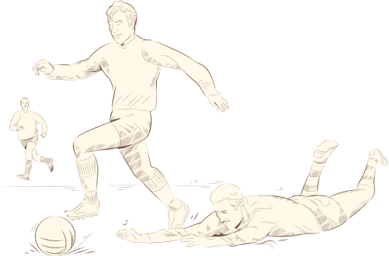
GEDEFI
Integrantes:
Giovani Barra
Juan Borquez
Luis Saez

Slide 2


CONTENIDO
Problemática
Propuesta de solución
Objetivo general
Objetivos específicos
Alcances y limitaciones
Metodología
Tecnologías
Cronograma
Comentario final

Slide 3
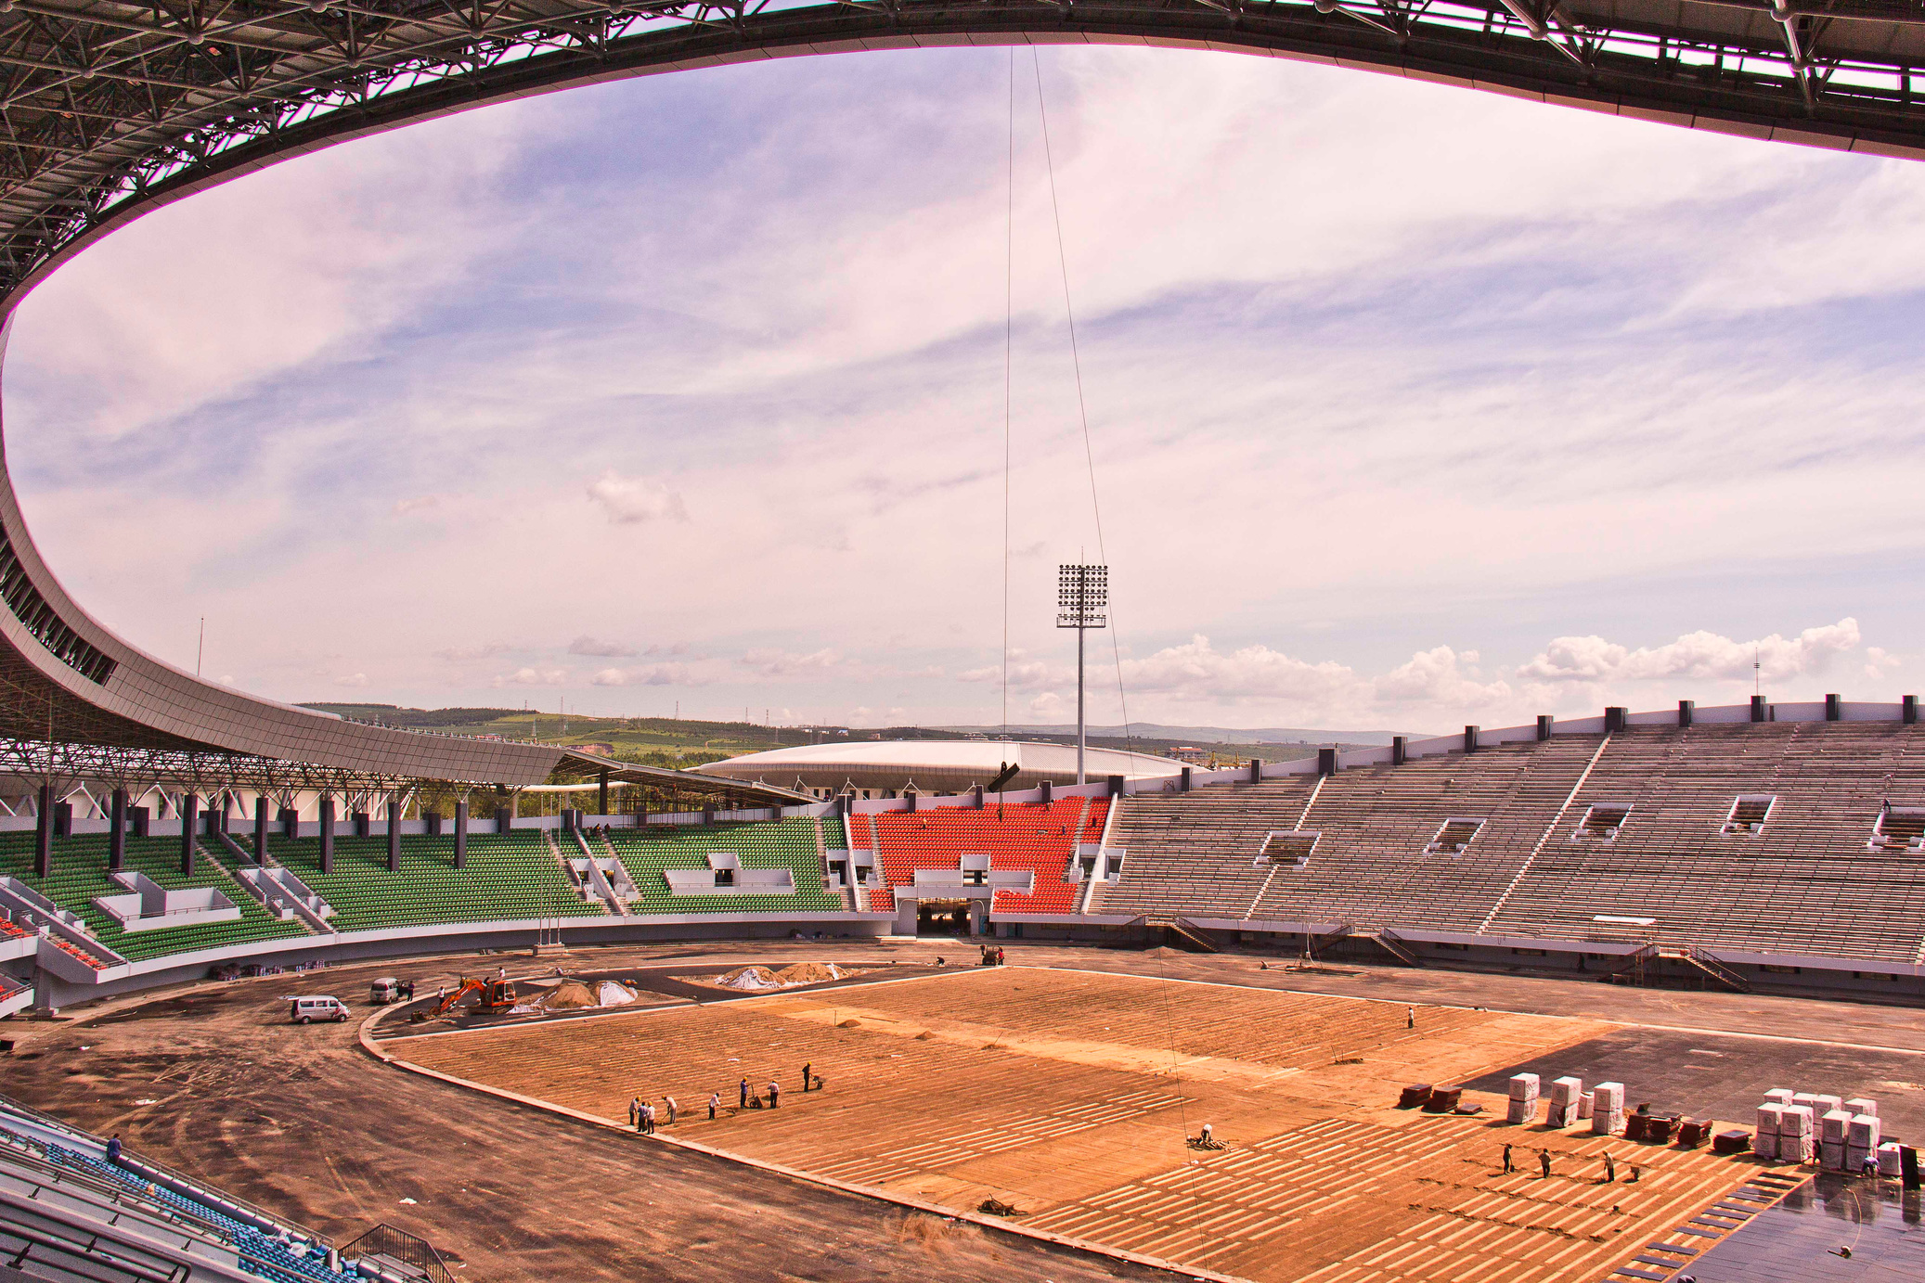


PROBLEMÁTICA ACTUAL
01
Procesos manuales
17
Actualmente la asociación mantiene todos sus procesos de manera manual, esto conlleva a una carga laboral innecesaria sobre los dirigentes encargados de dichas funciones.
Clubes
02
5000+
Comunicaciones
La asociación no posee un medio oficial y formal donde se envíen comunicados a todas las partes interesadas.
Jugadores
03
2720
Transparencia
Debido a la poca accesibilidad a la información, la asociación se ve con el desafío de mantener un perfil transparente con el público general y los propios jugadores asociados.
Partidos

Slide 4
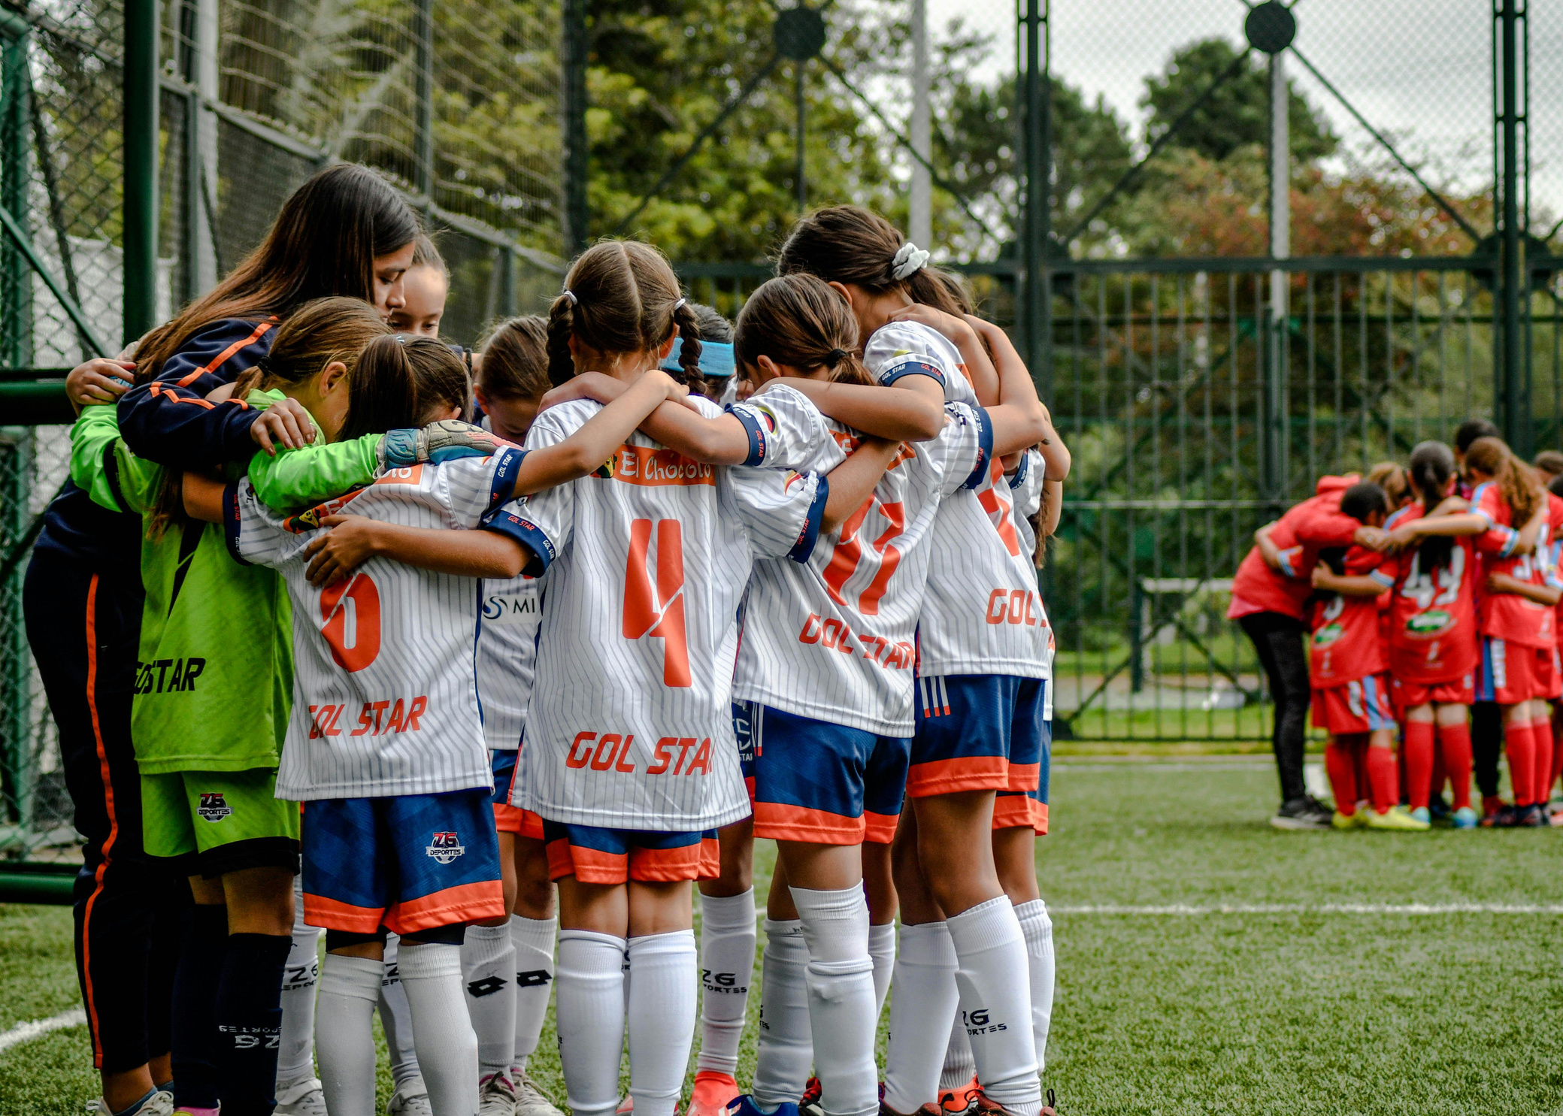
PROPUESTA DE SOLUCIÓN
Nuestra propuesta ofrece una plataforma web integral para modernizar la organización deportiva. Los dirigentes podrán gestionar usuarios, canchas y clubes fácilmente, con calendarios y fixtures generados automáticamente. Incluirá un control financiero para pagos en línea de mensualidades, pases y sanciones. Además, se contará con herramientas para controlar asistencia, monitorear castigos y facilitar la comunicación, logrando un sistema centralizado y eficiente.

Slide 5

OBJETIVO GENERAL
Documentar, diseñar, desarrollar e implementar una plataforma web que permita optimizar los procesos administrativos, deportivos y comunicacionales de la Asociación de Fútbol Caupolicán Chiguayante, aplicando una metodología de desarrollo de software que garantice trazabilidad, calidad y gestión integral del proyecto.

Slide 6
OBJETIVOS ESPECÍFICOS
Optimizar la gestión administrativa de la Asociación
Fortalecer la transparencia institucional
Mejorar la comunicación interna y externa
Aumentar la trazabilidad y confiabilidad de la información deportiva
Fortalecer la seguridad y legitimidad de los procesos institucionales
Promover la equidad y la toma de decisiones informadas
Incrementar la participación y compromiso de los clubes asociados
Contribuir a la sostenibilidad organizacional a largo plazo

Slide 7
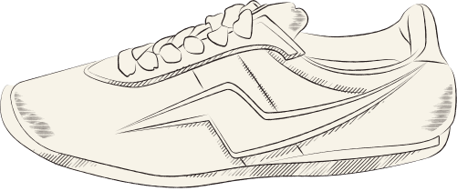
ALCANCE Y LIMITACIONES
01
Gestión de usuarios: Administración de cuentas para dirigentes
02
Gestión de canchas: Administración de canchas
03
Gestión de clubes: Inscripción de series y jugadores
04
Gestión de calendario: Generación de fixture y de fechas semanales
05
Gestión financiera: Pagos en línea de mensualidades, pases y sanciones
06
Gestión administrativa: Administración de castigos, control de asistencia y comunicaciones

Slide 8


METODOLOGÍA
01
Metodología tradicional (Cascada)
Fuerte en planificación y documentación detallada.
Asegura trazabilidad y claridad en el alcance del proyecto.
02
Metodología ágil (Scrum)
Iteraciones cortas (sprints) permiten entregar valor de manera continua.
Facilita la retroalimentación constante de los interesados.
Mejora la adaptación a cambios y reduce la incertidumbre.
03
Metología hibrida
Documentación sólida (cascada).
Flexibilidad y adaptación (Scrum).

Slide 9





TECNOLOGÍAS
REACT
FastAPI
POSTGRESQL
SQLAlchemy
JWT
GRAFANA

Slide 10
CRONOGRAMA
Inicio de proyecto
Gestión de usuarios
Gestión financiera
3
Semanas
1
Semana
2
Semanas
1
Semana
2
Semanas
Diseño
Gestión de clubes
Gestión administrativa
Gestión de calendario
Cierre de proyecto
1
Semana
2
Semanas
2
Semanas
1
Semana
3
Semanas
Gestión de canchas
Integración y pruebas

Slide 11
COMENTARIO FINAL
“El fútbol amateur mueve a millones de personas con este software queremos que esa pasión se gestione con la misma profesionalidad y tecnología que el deporte merece.”

